Slide 1



Le virus informatique
MATHEU Edouard
GUILY Florian
BAILLY Antoine
OUERTATANI Mohamed Achref

Slide 2

Introduction:
Problématique:
Comment la propagation
d’un virus informatique évolue-t-elle en
fonction de divers facteurs ?
Comment modéliser le comportement d'un
virus dans un environnement informatique ?
Quels sont les facteurs de propagation
d'un virus informatique ? Comment
influencent-ils sa propagation ?
Comment se protéger des virus informatiques ?

Slide 3

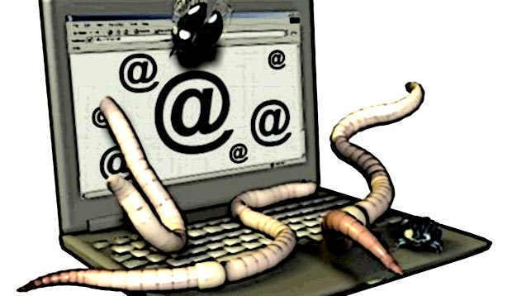
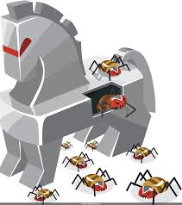
Qu’est-ce qu’un virus ?
Virus informatique
Ver informatique
Cheval de Troie

Slide 4

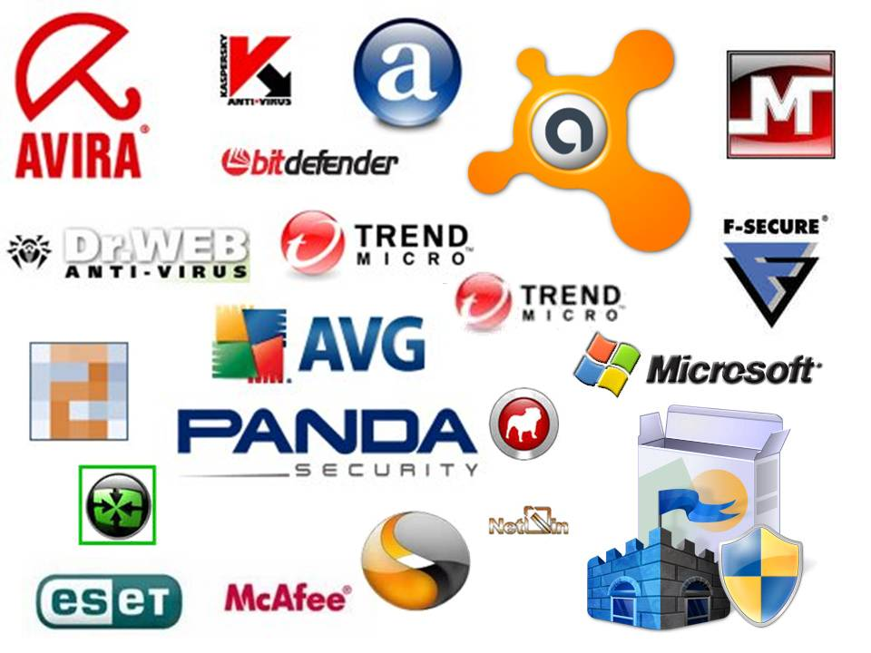
Antivirus

Slide 5

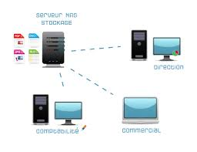

Notions fondamentales pour la mise en place de notre modèle
INTERNET
Serveurs globaux
Serveurs locaux
Utilisateur

Slide 6
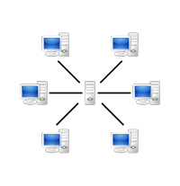
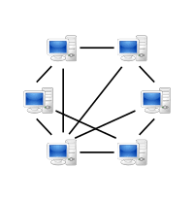
Notions fondamentales pour la mise en place de notre modèle
VIRUS
Connection direct
Connection indirect (P2P, échange de stockage…)
Réseau local

Slide 7


Division du travail

Slide 8
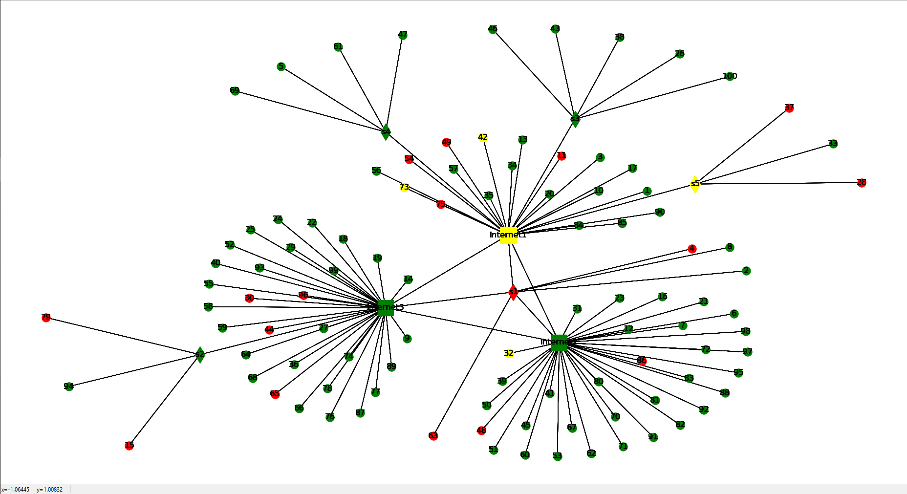
1) Création et affichage du réseau
individu
liaison
Serveur Global
serveur local

Slide 9
2) Propagation du virus
Propagation avec P2P

Slide 10
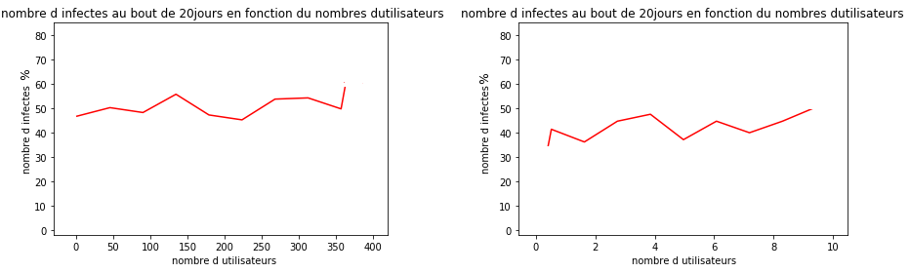
III)Resultat,analyse et remarque
Influence du réseau sur la propagation du virus

Slide 11
Influence du P2P sur la propagation d’un virus
Influence du réseau sur la propagation du virus
Propagation avec P2P
Propagation sans P2P

Slide 12
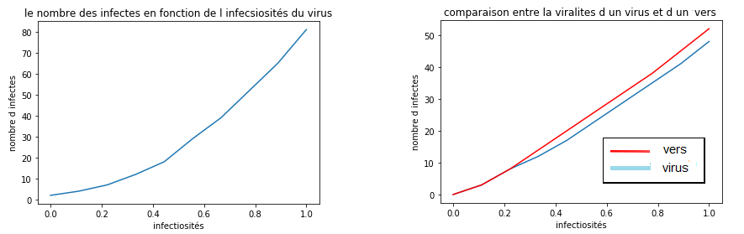
b) Les caractéristiques du virus qui influent sa propagation

Slide 13
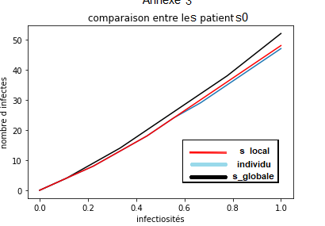

Slide 14
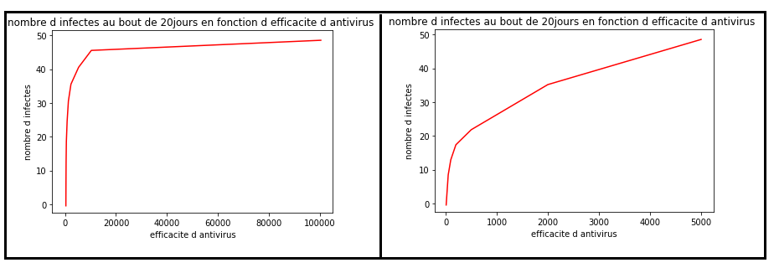
c) L’importance de l’antivirus

Slide 15
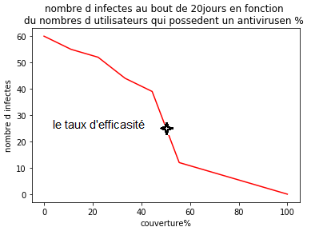

Slide 16
Limites de notre modèle
Evolution du virus
Echelle de la modélisation
Comportement du virus

Slide 17



Conclusion

